Slide 1
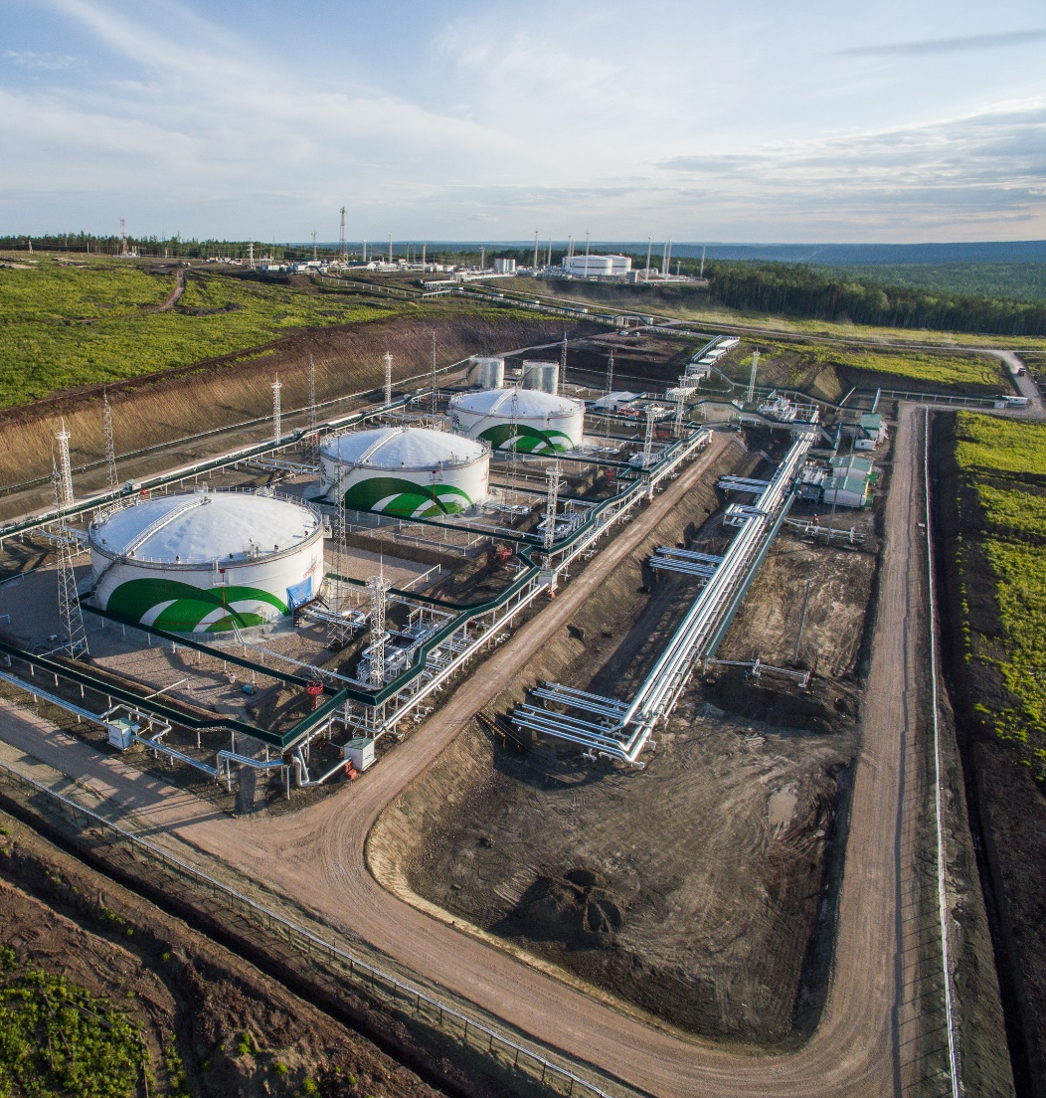

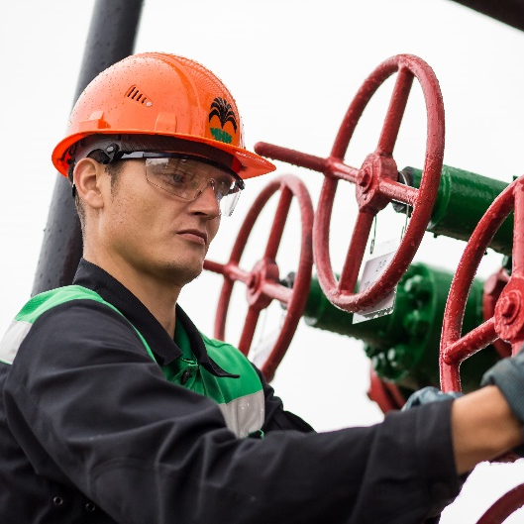
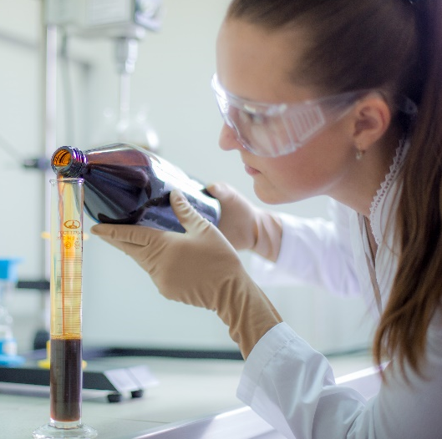
ОЧИСТКА ЭТИЛЕНА, ИСПОЛЬЗУЕМОГО ДЛЯ ПОЛУЧЕНИЯ ПОЛИЭТИЛЕНА

Slide 2
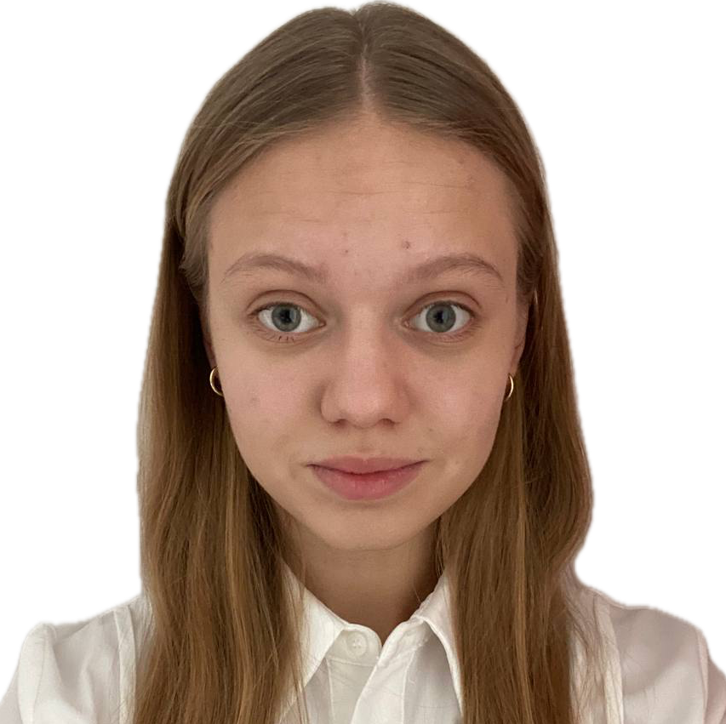

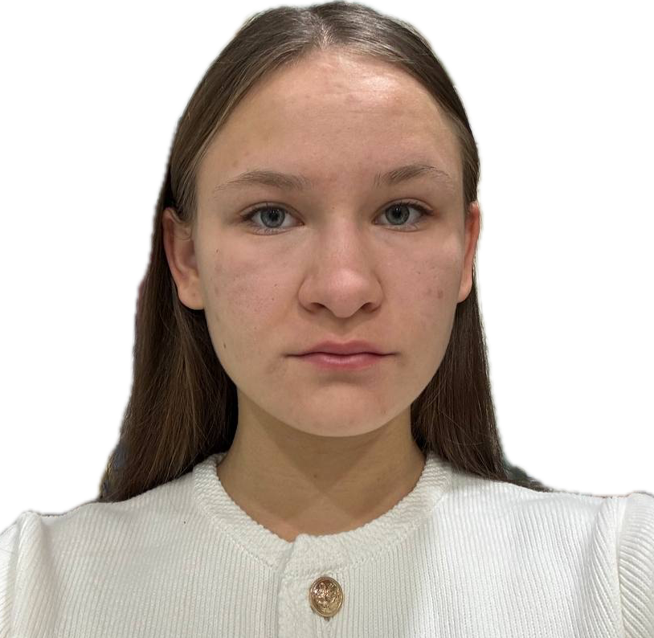





СОСТАВ КОМАНДЫ
Осташкова Арина
Дементьева Софья
Беркина Любовь
аналитика
экономика
технология
23

Slide 3






ООО «ИНК»
ВВОДНЫЕ ДАННЫЕ
ЦЕЛЬ И ЗАДАЧИ
Чистота этилена после очистки – 99,95%
Содержание примесей: Ацетилен – не более 5 ppm
Сера – не более 1 ppm
CO₂ – не более 5 ppm
Актуальность проекта:
Очистка этилена является важным этапом в производстве полимеров
Компания была основана
в 2000 году
Задачи:
ПРОБЛЕМА
1. Собрать информационные сведения
2. Выбрать наиболее подходящий метод очистки
3. Провести анализ устойчивости проекта
4. Оценить экономическую эффективность
Численность общества составляет 14000 человек
Незначительные концентрации сернистых соединений CO могут
отравлять катализаторы полимеризации, снижая выход и качество продукции.
Оборот компании составил 74,3 млрд руб
Производство этилена 650 тыс. т/г

Slide 4
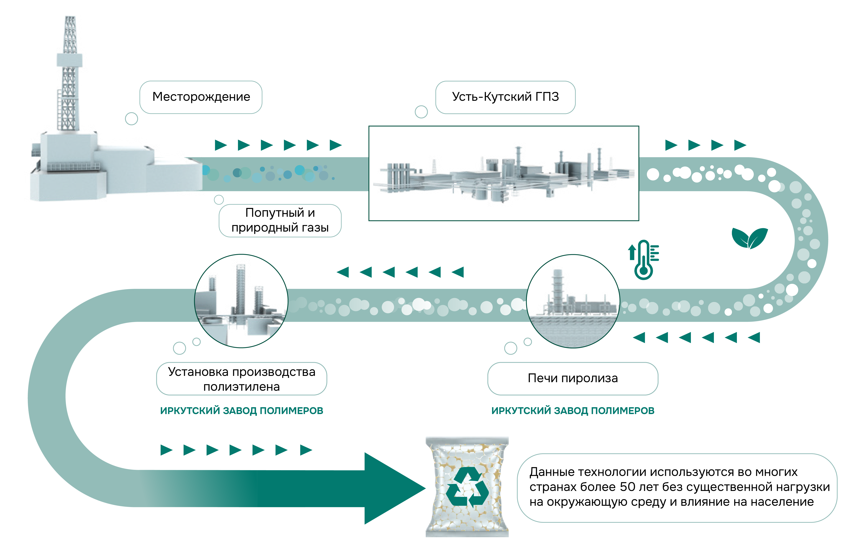
ИРКУТСКИЙ ЗАВОД ПОЛИМЕРОВ

Slide 5
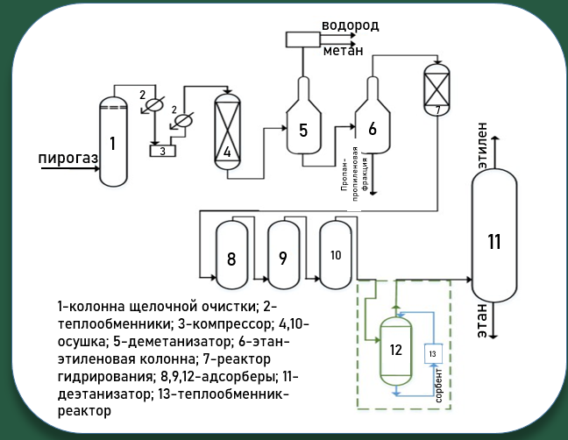
Абсорбция щелочными растворами: поглощение сернистых соединений щелочными растворами, такими как растворы гидроксида натрия или калия.
ПРИНЦИП РАБОТЫ УСТАНОВКИ
Каталитическое гидрирование: превращение сернистых соединений в менее вредные вещества (например, H₂S в H₂) под действием катализаторов, таких как никель (Ni) или палладий (Pd).
Адсорбция активированным углем: адсорбирование различных веществ, включая
сернистые соединения.
Криогенная очистка: разделение компонентов этиленовой смеси при низких температурах.

Slide 6
СРАВНИТЕЛЬНАЯ ТАБЛИЦА МЕТОДОВ ОЧИСТКИ
МЕТОД | ЭФФЕКТИВНОСТЬ | СТОИМОСТЬ | НЕДОСТАТКИ
Абсорбция щелочными растворами | Средняя | Низкая | Образование сточных вод
Каталитическое гидрирование | Высокая | Средняя | Требуется селективный катализатор
Адсорбция активированным углем | Средняя | Низкая | Требуется регенерация
Криогенная очистка | Высокая | Высокая | Высокие энергозатраты

Slide 7
ИСПОЛЬЗУЕМЫЕ МЕТОДЫ ОЧИСТКИ
АБСОРЦИОННАЯ
высокая возможность обработки больших объемов газа и относительно низкая температура процесса
высокое потребление энергии на регенерацию абсорбента
ограниченная емкость по примесям, частая регенерация, чувствительны к влаге, не всегда является селективным процессом
АДСОРБЦИОННАЯ
высокая эффективность удаления примесей, возможность достижения высокой степени очистки, низкая стоимость и простота эксплуатации
ГИДРИРОВАНИЕ
позволяет снизить расход драгоценного металла в катализаторе и повысить его активность, обеспечивает стабильную работу и избежание потерь этилена
требует предварительной очистки от сернистых соединений, низкая селективность некоторых катализаторов гидрирования

Slide 8
СРАВНИТЕЛЬНАЯ ТАБЛИЦА ВИДОВ АДСОРБЕРОВ
АДСОРБЕНТ | АДСОРБЦИОННАЯ ЕМКОСТЬ | СЕЛЕКТИВНОСТЬ | РЕГЕНЕРАЦИЯ | СТОИМОСТЬ
Цеолиты | Высокая | Высокая (зависит от типа цеолита) | Термическая десорбция, вакуумная десорбция | Средняя
Активированный уголь | Средняя | Низкая | Термическая десорбция, промывка растворителями | Низкая
Силикагель | Низкая | Средняя (для полярных загрязнителей) | Термическая десорбция | Низкая
MOF | Очень высокая | Очень высокая (зависит от типа MOF) | Термическая десорбция, вакуумная десорбция | Высокая
Глины | Низкая | Низкая | Термическая десорбция | Очень низкая

Slide 9
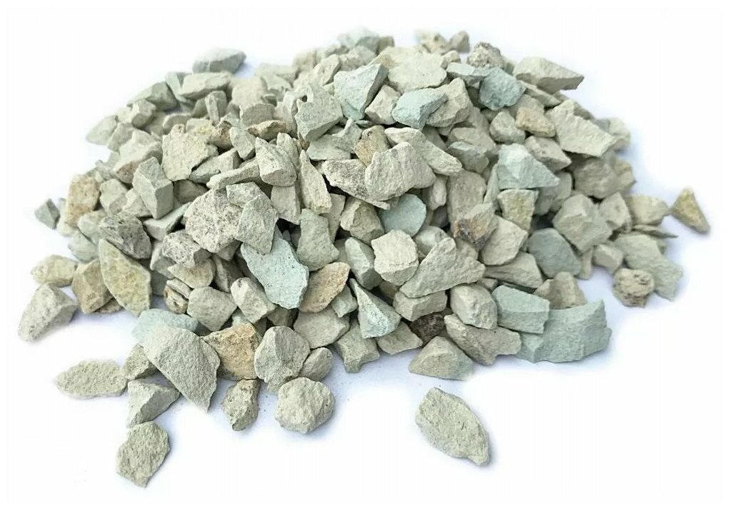
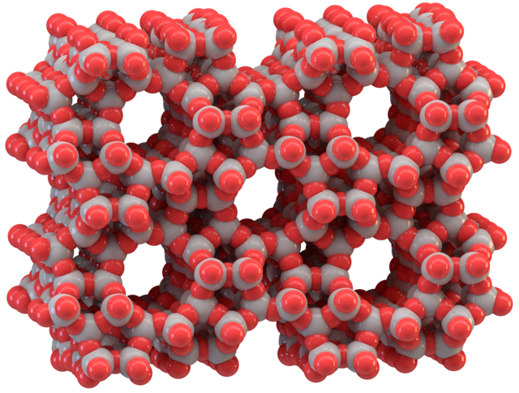
ЦЕОЛИТЫ
алюмосиликатные материалы с микропористой структурой, обладающие уникальными адсорбционными и каталитическими свойствами
кристаллическая структура состоит из тетраэдров SiO4 и AIO4, соединенных между собой через атомы кислорода, образуя трехмерную систему каналов и полостей
РЕГЕНЕРАЦИЯ ЦЕОЛИТОВ
продувка инертным горячим газом (азотом 120° выдувают из сорбента этилен, азотом 290° выдувают остальные компоненты)
охлаждение адсорбента
Регенерация
Регенерация
Регенерация
Очистка
Поток этилена

Slide 10
СРАВНИТЕЛЬНАЯ ТАБЛИЦА ЦЕОЛИТОВ
ТИП ЦЕОЛИТА | РАЗМЕР ПОР (Ӑ) | ЕМКОСТЬ АДСОРБЦИИ (МГ/Г) | СЕЛЕКТИВНОСТЬ ПО СЕРНИСТЫМ СОЕДИНЕНИЯМ | УСЛОВИЯ РЕГЕНЕРАЦИИ
X | 7.4 | 10-30 | Широкий спектр | 200-300 °C, N2
Y | 7.4 | 15-35 | Широкий спектр, высокая гидрофобность | 200-300 °C, N2
ZSM-5 | 5.5 | 5-15 | H2S, СOS | 300-400°C, N2
Ag-X | 7.4 | 30-50 | Меркаптаны | 250-350 °C, N2
Cu-ZSM-5 | 5.5 | 10-25 | H2S, СOS | 350-450 °C, N2

Slide 11
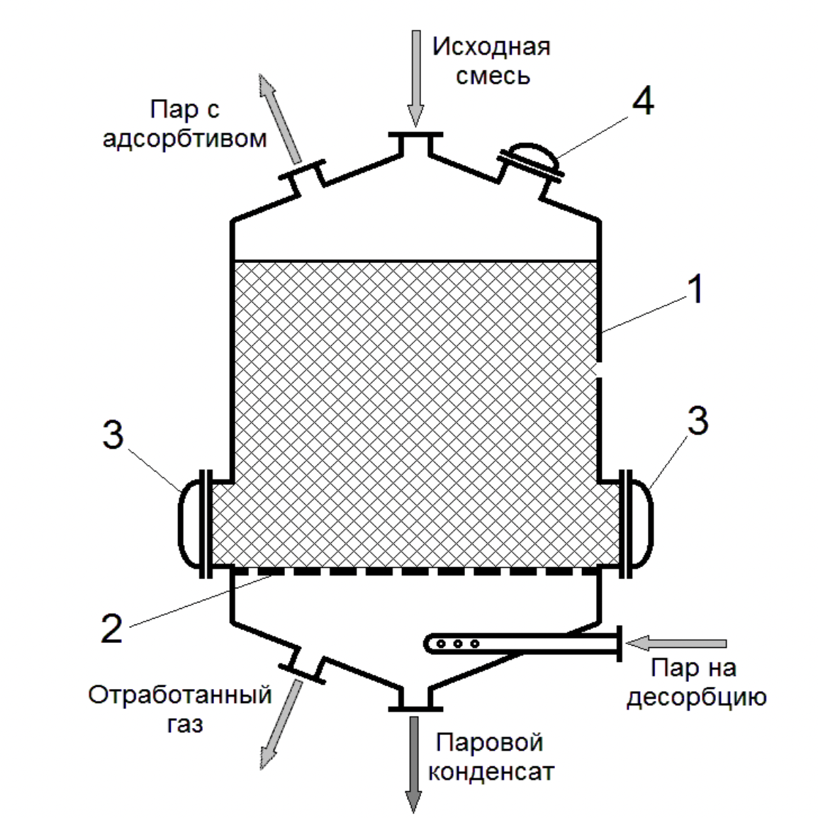
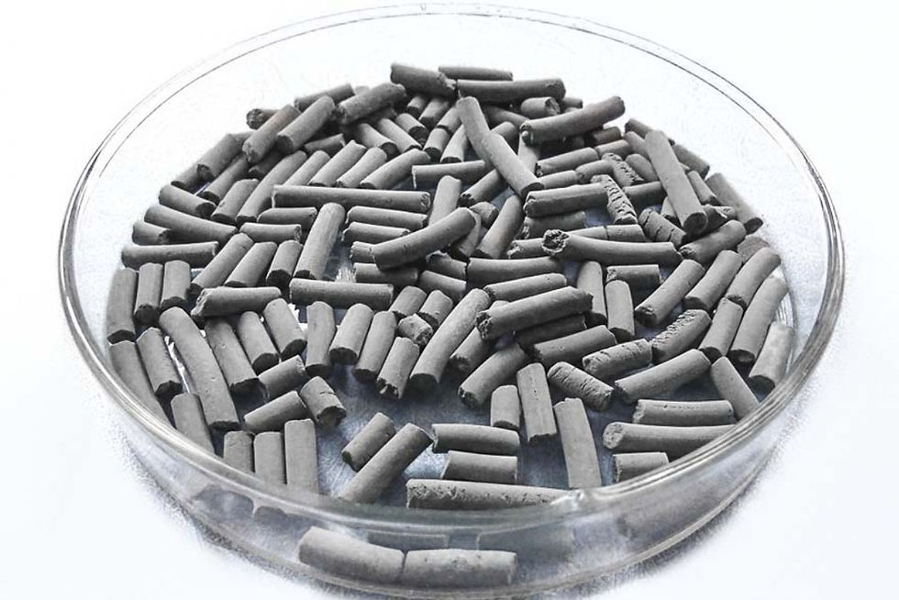
МОДИФИЦИРОВАННЫЙ АДСОРБЕР НА ОСНОВЕ Аl₂O₃
Получен путем нанесения на его поверхность наночастиц оксида меди. Оксид меди обладает высокой каталитической активностью в отношении окисления СО, что способствует его адсорбции.

Slide 12

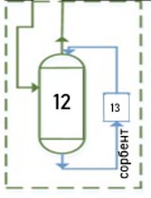
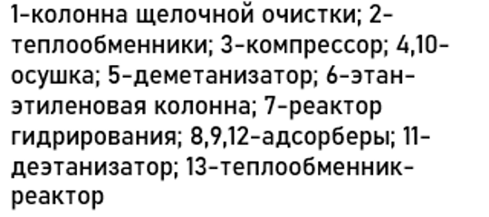
РЕШЕНИЕ
Адсорбер с неподвижным слоем адсорберов (цеолиты Ag-X; Cu-ZSM-5 и модифицированный адсорбер на основе Аl₂O₃)

Slide 13
ОЧИСТКА ЭТИЛЕНА, ИСПОЛЬЗУЕМОГО ДЛЯ ПОЛУЧЕНИЯ ПОЛИЭТИЛЕНА

